Slide 1
Geschichte in fünf Novemberrevolution & Gründung der Weimarer Republik 1918 / 1919

Slide 2
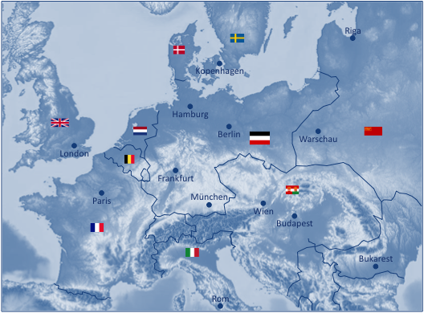
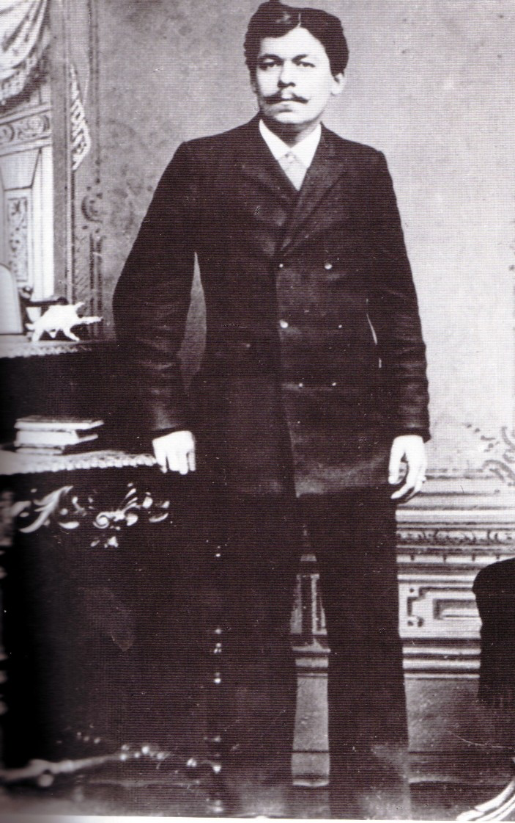
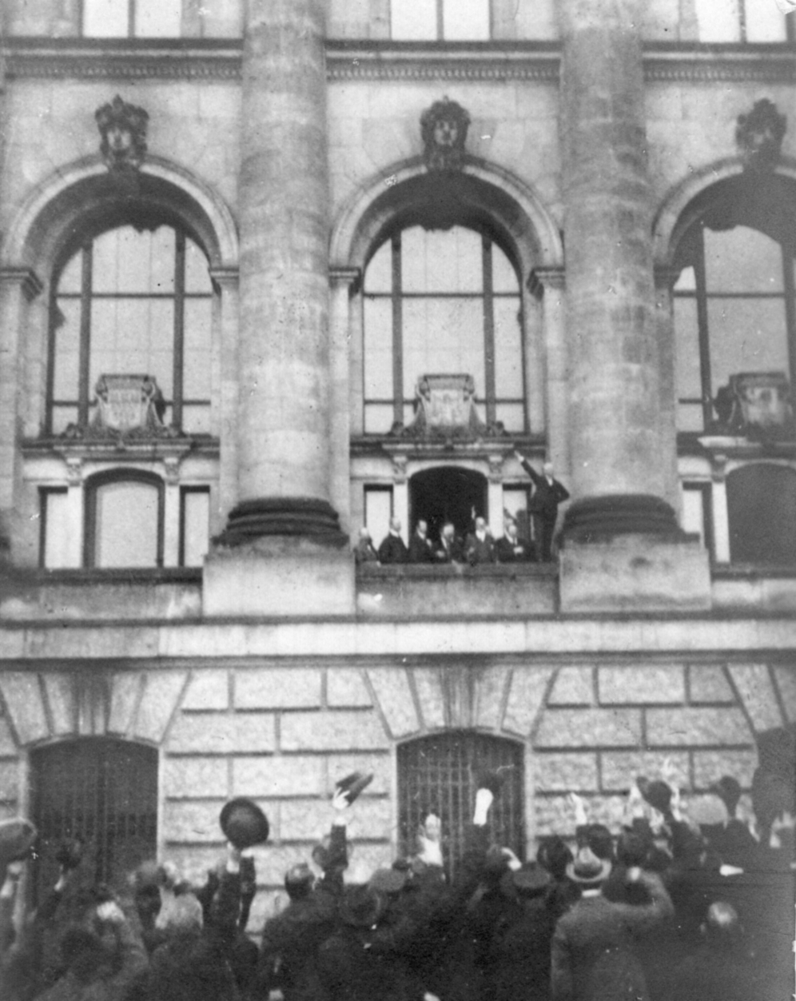
Überblick
Die Beteiligten
Friedrich Ebert
(1871 – 1925)
Datum:
01. Nov. 1918 – 11. Aug. 1919
Ort:
Deutschland
Beginn:
Kieler Matrosenaufstand beginnt
Ende:
Weimarer Verfassung wird verabschiedet
Philipp Scheidemann
(1865 - 1939)

Slide 3
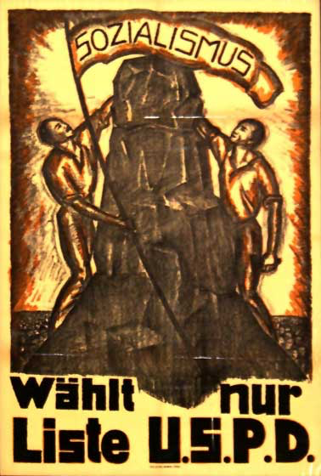
Hintergrund
Deutschland ist ein Kaiserreich, in dem der politische Einfluss von Parlament & Parteien beschränkt ist
Deutschland steht im Ersten Weltkrieg unter Druck & die militärische Niederlage droht
Die Versorgungslage in Deutschland wird während des Ersten Weltkriegs zunehmend schlechter
Wesentliche Gruppierungen während der Novemberrevolution:
SPD: Die Sozialdemokratie ist die treibende demokratisch-parlamentarische Kraft, hat sich aber auf Grund des Ersten Weltkriegs mit dem System arrangiert
USPD: Sozialistische Abspaltung der SPD
Spartakusbund (& KPD, gegr. 01. Jan. 1919): Linker marxistischer Flügel der USPD
Beamte & Militär: Überwiegend antiparlamentarisch & kaisertreu

Slide 4
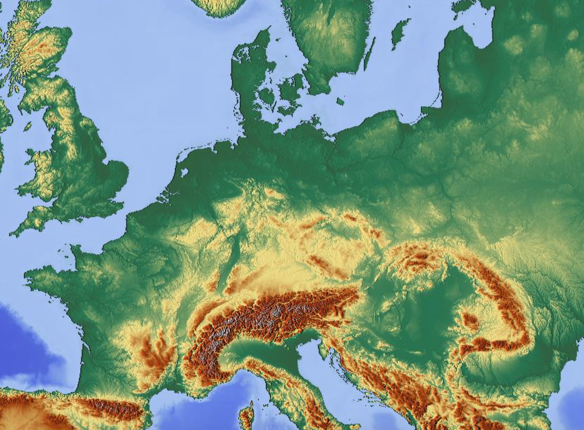
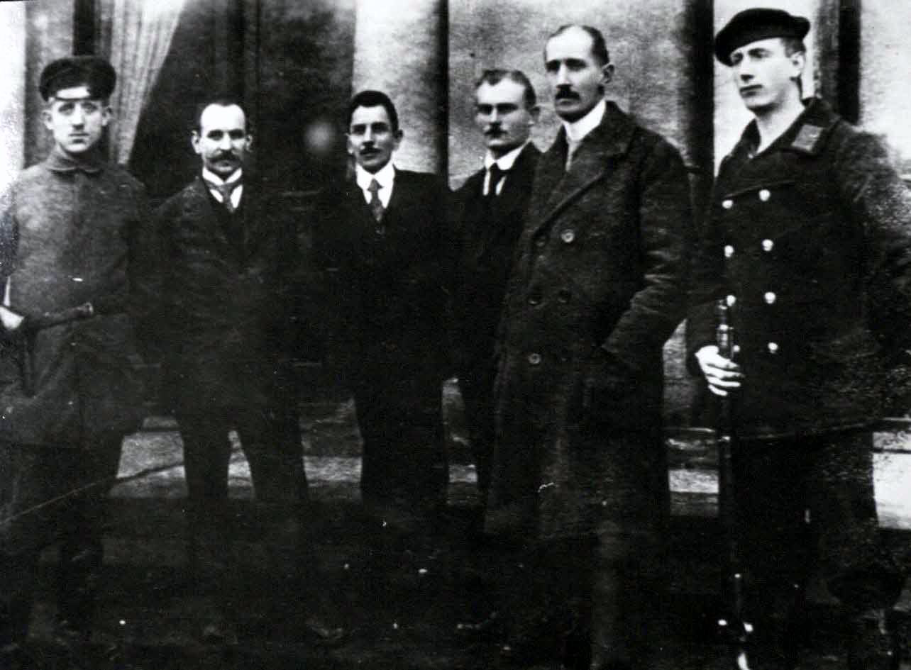
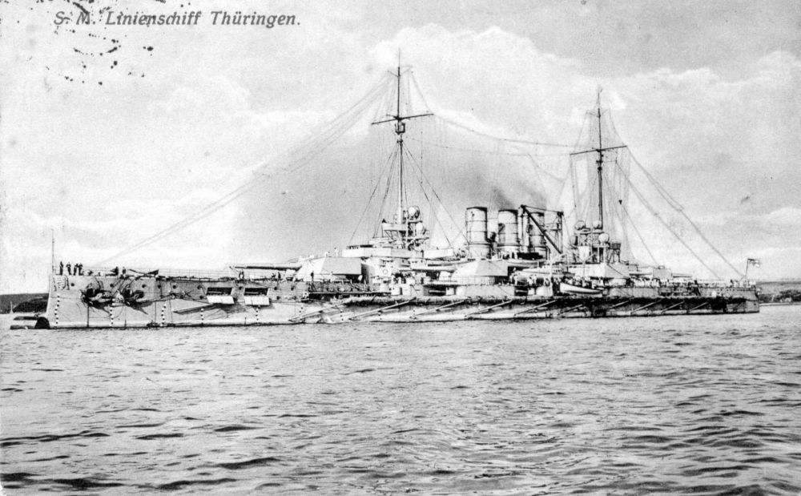
Verlauf: Kieler Matrosenaufstand
24. Okt. 1918: Admiral Scheer gibt den geheimen Flottenbefehl zu einer letzte Entscheidungsschlacht mit der Royal Navy
01. – 04. Nov. 1918: Im Kieler Matrosenaufstand bringen Matrosen & Werftarbeiter bringen die Stadt unter ihre Kontrolle, fordern „Frieden und Brot“ & die Freilassung ihrer Kameraden
Riga
29. / 30. Okt. 1918: Matrosen der Hochseeflotte verweigern den Befehl
Kopenhagen
Hamburg
Die Meuterer werden unter Arrest gestellt & die Flotte nach Kiel verlegt
Berlin
Warschau
London
Frankfurt
Paris
München
Wien
Budapest
Ab. 04. Nov. 1918: Aufständische Matrosen bringen die Revolution in viele größere Städte & gründen dort Arbeiter- & Soldatenräte als Selbstverwaltungsorgane
Bukarest
Rom
07. – 25. Nov. 1918: Die deutschen Fürsten werden durch Arbeiter- & Soldatenräte zur Abdankung gezwungen

Slide 5
Verlauf: Ausrufung der Republik
Ab 06. Nov. 1918: Ebert & Kanzler Max von Baden fordert vom Kaiser den Thronverzicht, um die Ordnung aufrecht zu erhalten
Riga
08. Nov. 1918: Mehrere Versammlungen der USPD in Berlin, in denen ein Generalstreik & Massenkundgebungen für den nächsten Tag angekündigt werden
Kopenhagen
Hamburg
09. Nov. 1918: Massenkundgebungen in Berlin
Berlin
Warschau
London
Frankfurt
Paris
München
09. Nov. 1918: Die Truppen in Berlin unterstellen sich der SPD & Regimenter an der Front verweigern dem Kaiser den Befehl
Wien
Budapest
Bukarest
09. Nov. 1918: Max von Baden erklärt einseitig den Thronverzicht des Kaisers
09. Nov. 1918: Scheidemann ruft die Republik aus
Rom
10. Nov. 1918: Der Kaiser flieht in die Niederlande
09. Nov. 1918: Max von Baden übergibt die Kanzlerschaft an Ebert

Slide 6
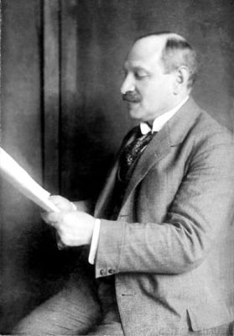
Verlauf: Rätebewegung
09. Nov. 1918: Die Anhänger der Räterepublik bilden das Revolutionsparlament
Riga
10. Nov. 1918: Die Räterevolutionäre setzen als Regierung den Rat der Volksbeauftragen ein, der aus 3 SPD- & 3 USPD-Mitgliedern (u.a. Hugo Haase) besteht, u.a. Ebert & Scheidemann
Kopenhagen
10. Nov. 1918: Im geheimen Ebert-Groener-Pakt vereinbaren SPD & Streitkräfte eine gemeinsames Vorgehen gegen Linksextreme
Hamburg
Berlin
Warschau
London
Frankfurt
Hugo Haase
Paris
München
Wien
11. Nov. 1918: Waffenstillstands-abkommen in Compiègne
Budapest
Bukarest
19. Nov. 1918: Der von der SPD dominierte Reichsrätekongress stimmt gegen die Schaffung eines Rätesystems als Staatsgrundlage
Rom

Slide 7
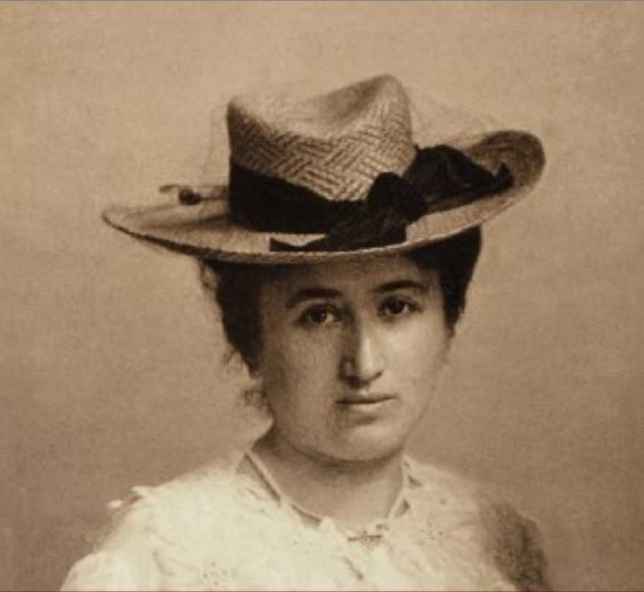
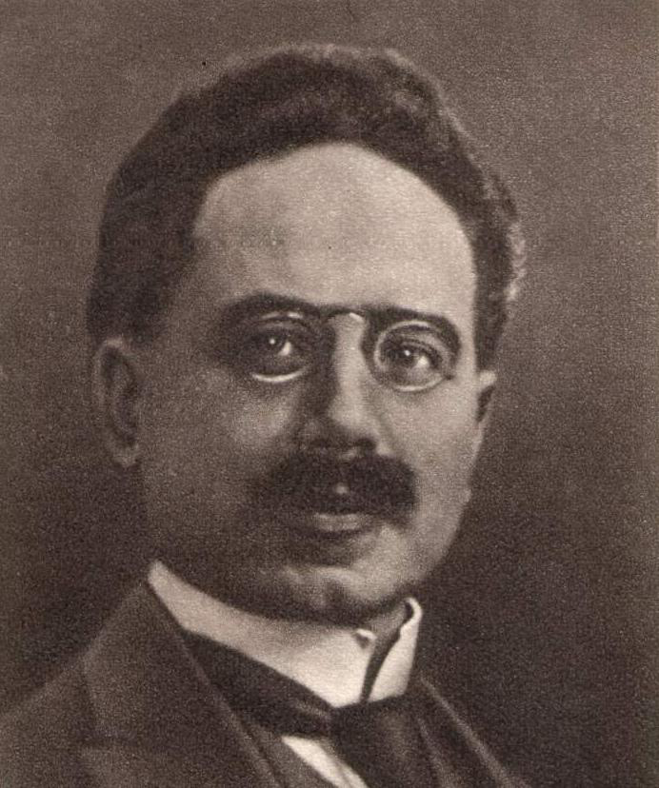
Verlauf: Weihnachtsunruhen & Spartakusaufstand
Dez. 1918: Auf Grund von nicht ausbezahltem Sold kommt es zwischen der revolutionären Volksmarinedivision & Regierungstruppen zu Kämpfen in Berlin
05. – 12. Jan. 1919: Im Spartakusaufstand kämpfen Linksextreme gegen die Regierung, werden aber von Freikorps niedergeschlagen
Riga
Ab Dez. 1918: Regierungstreue Truppen werden aufgelöst & bilden die Freikorps
Kopenhagen
29. Dez. 1918: Aus Protest gegen „Eberts Blutweihnacht“ verlässt die USPD die Regierung
Hamburg
15. Jan. 1919: Die Drahtzieher des Spartakusaufstandes Rosa Luxemburg & Karl Liebknecht werden ermordet
Berlin
Warschau
London
01. Jan. 1919: Gründung der KPD unter der Führung von Rosa Luxemburg & Karl Liebknecht
Frankfurt
Paris
München
Wien
Budapest
Bukarest
Jan. – Apr. 1919: In mehreren deutschen Ländern werden Räterepubliken gegründet, aber relativ schnell von Freikorps wieder aufgelöst
Rom

Slide 8
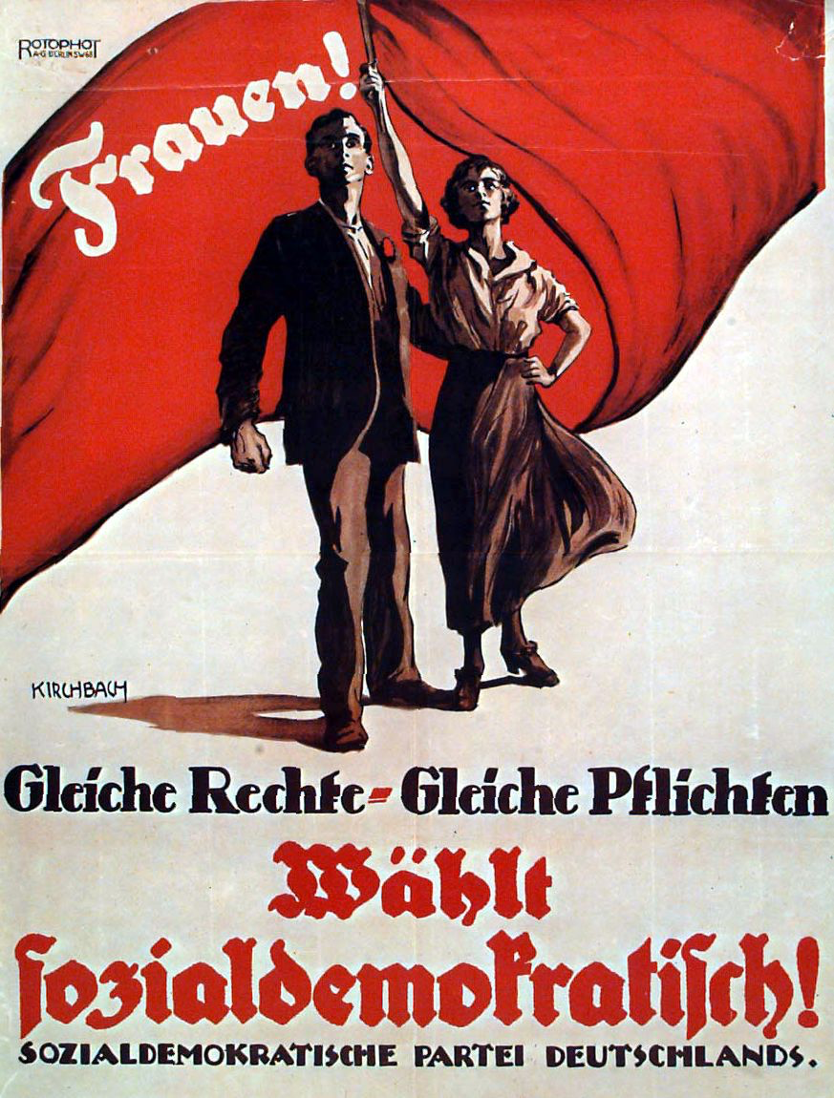
Verlauf: Gründung der Weimarer Republik
19. Jan. 1919: Wahl zur verfassungsgebenden Nationalversammlung mit der SPD als stärkster Kraft (37,4%)
Riga
11. Feb. 1919: Friedrich Ebert wird zum Reichspräsidenten gewählt
Kopenhagen
13. Feb. 1919: Philipp Scheidemann wird zum Ministerpräsidenten gewählt
Hamburg
Berlin
Warschau
London
Frankfurt
Paris
München
Wien
Budapest
Feb. 1919: Die Nationalversammlung tritt in Weimar zusammen, um den revolutionären Wirren in Berlin zu entgehen
Bukarest
Rom
11. Aug. 1919: Die Weimarer Verfassung wird verabschiedet

Slide 9
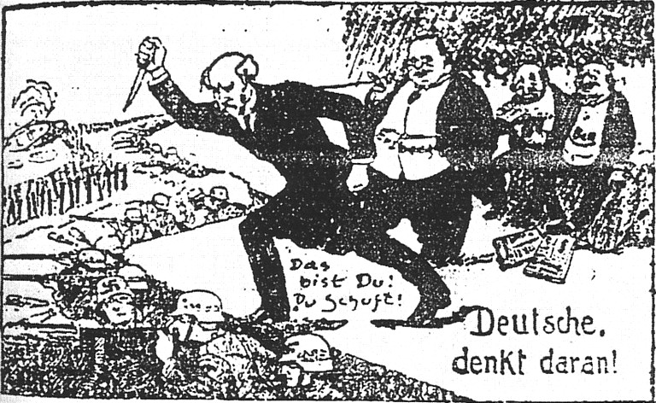
Folgen
Die Monarchie ist in Deutschland abgeschafft & die parlamentarische Demokratie eingeführt
Die revolutionären Ausschreitungen unterstützen die Ablehnung der Weimarer Republik in weiten Kreisen der Bevölkerung
Durch die Revolution entsteht die Dolchstoßlegende & insb. die SPD wird für die Niederlage der „im Felde unbesiegten Armee“ verantwortlich gemacht
Die Weimarer Republik besitzt ein schwaches Fundament mit starken antidemokratischen rechts- & linksextremen Strömungen

Slide 10
www.geschichte-in-5.de

